Slide 1






Slide 2












Slide 3

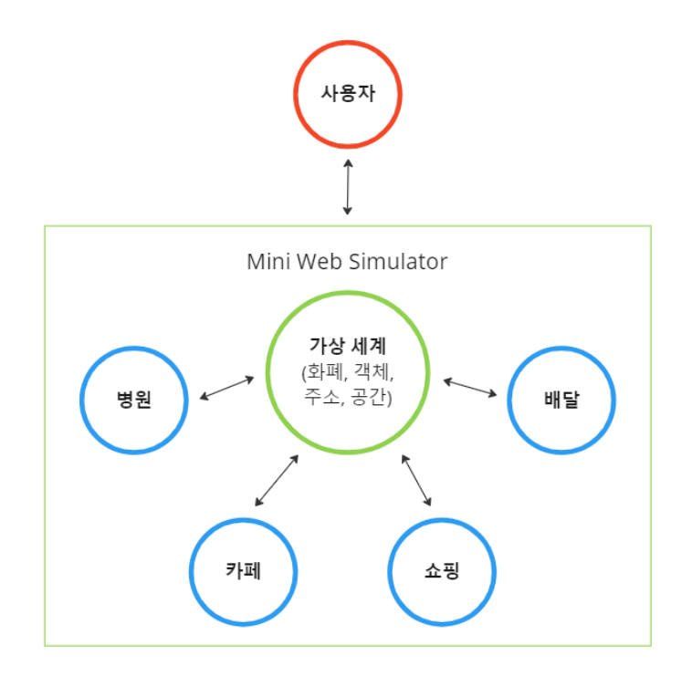
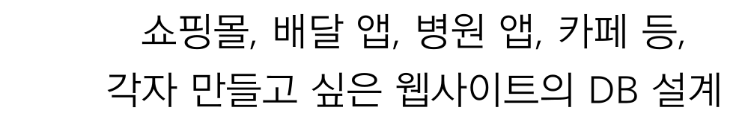


Slide 4


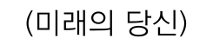

Slide 5

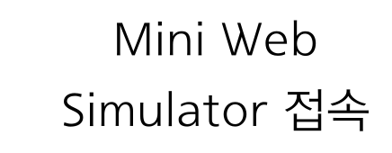
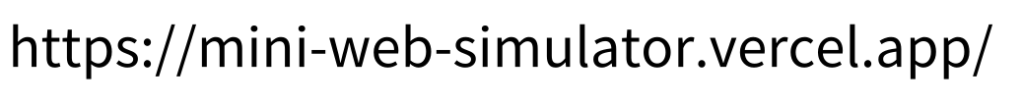

Slide 6



Slide 7
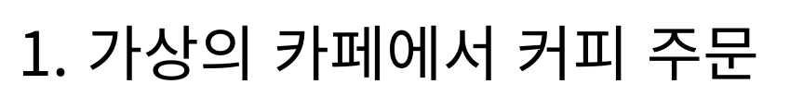

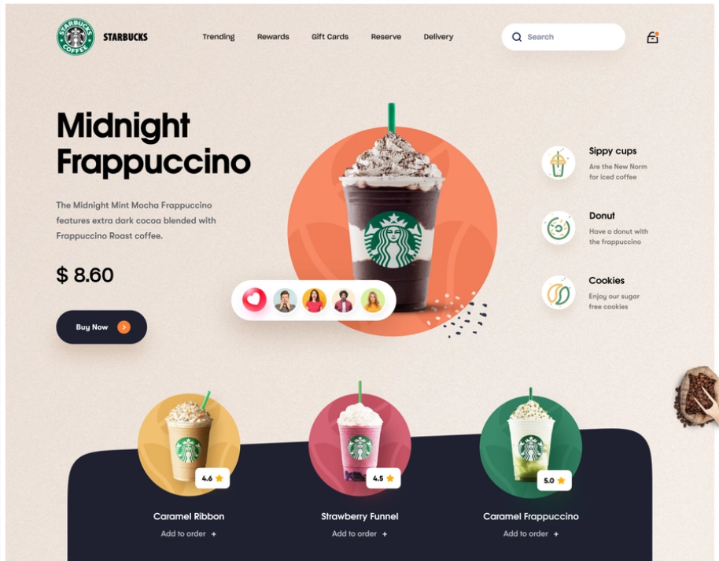
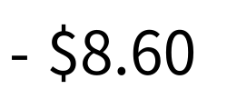


Slide 8
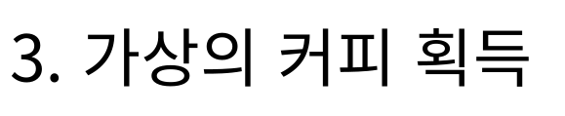

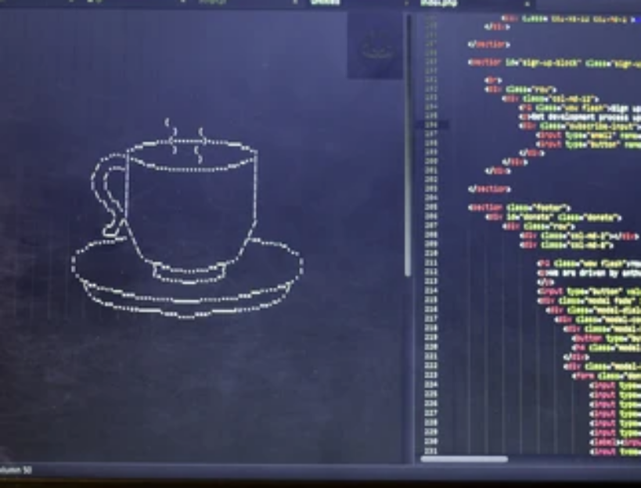
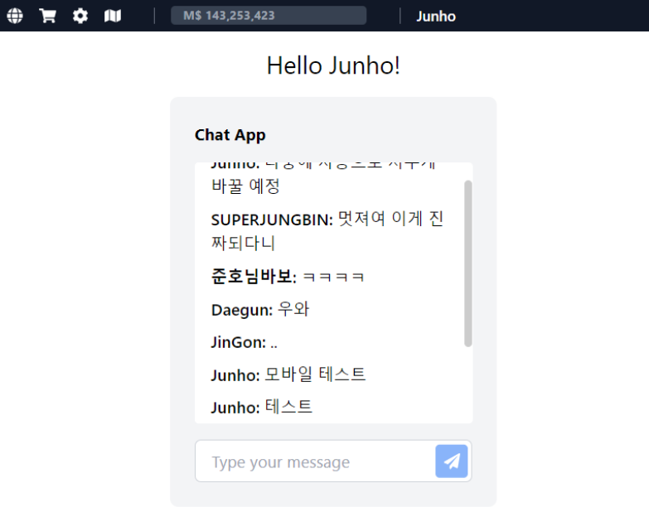

Slide 9

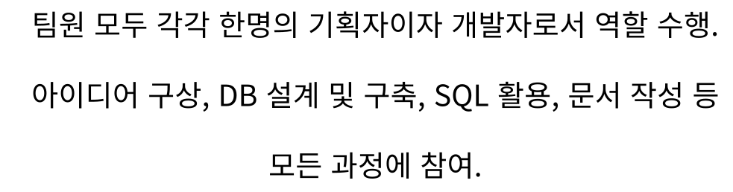

Slide 10

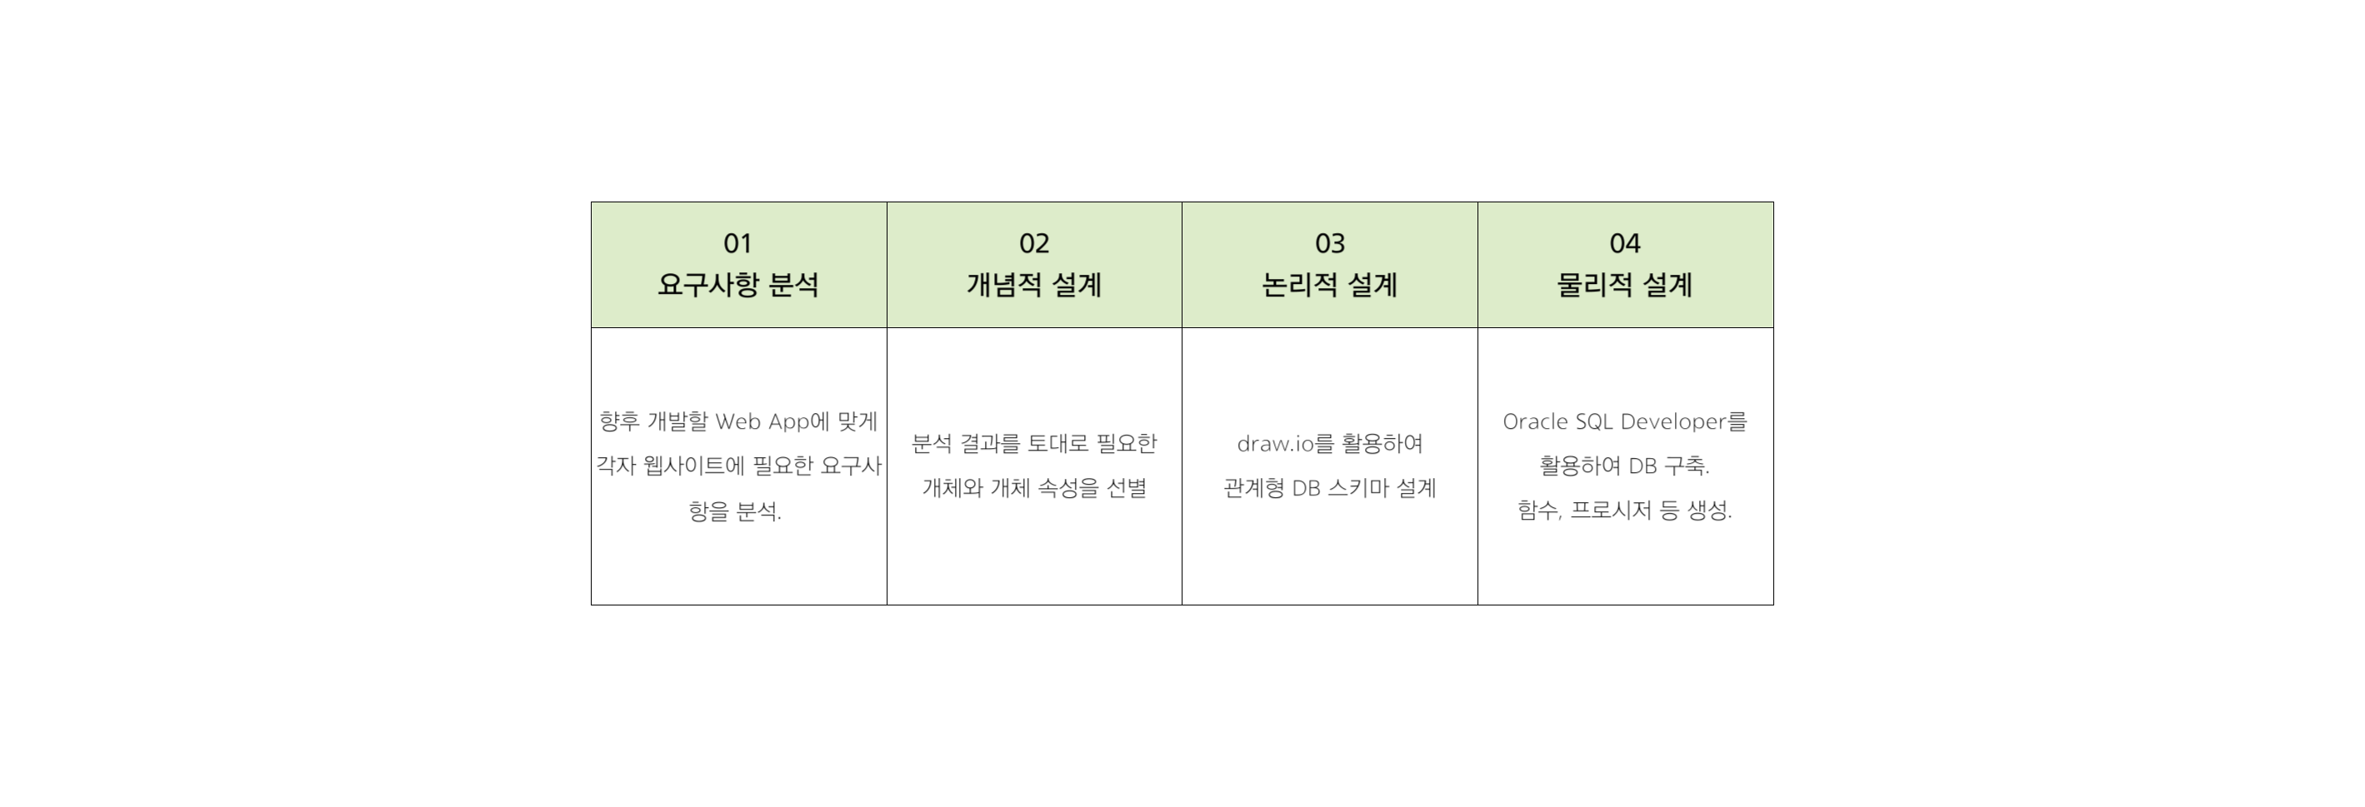

Slide 11
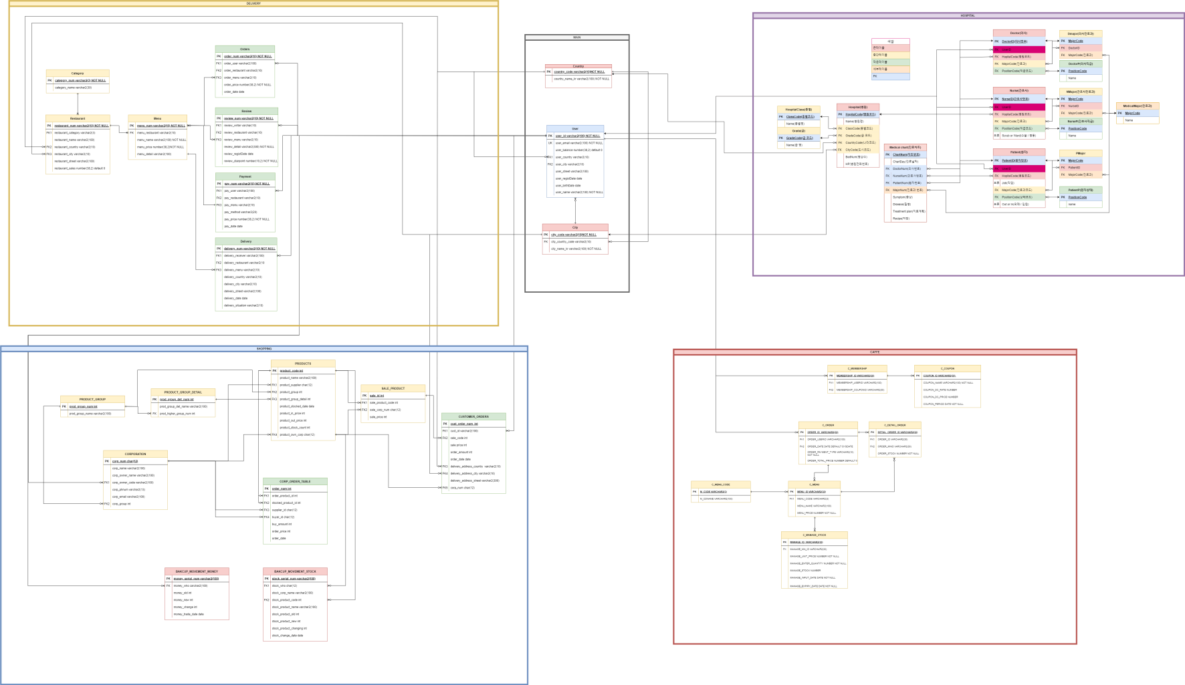

Slide 12



Slide 13


Slide 14


Slide 15


Slide 16


Slide 17


Slide 18







Slide 19


Slide 20






Slide 21

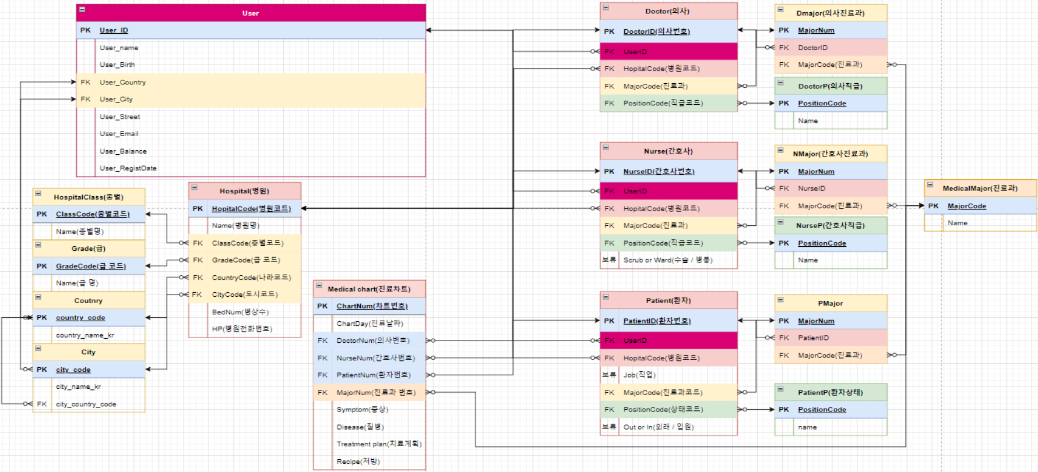

Slide 22





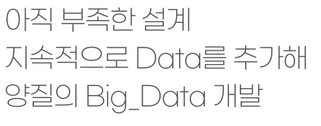










Slide 23








Slide 24


Slide 25

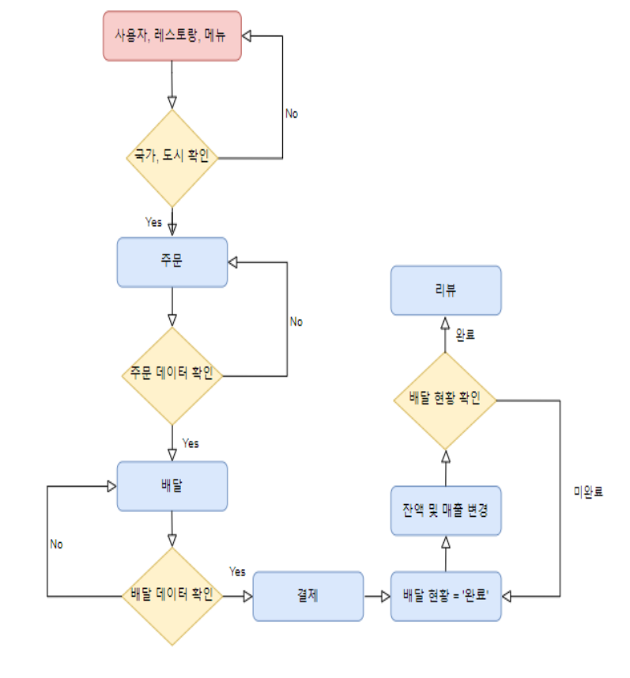








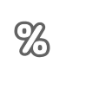


Slide 26


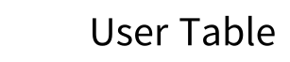
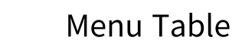
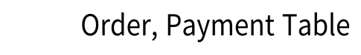

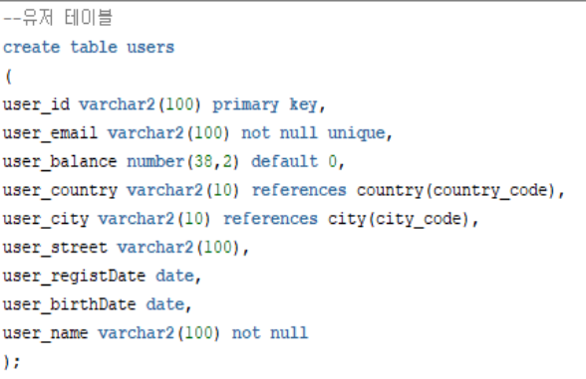
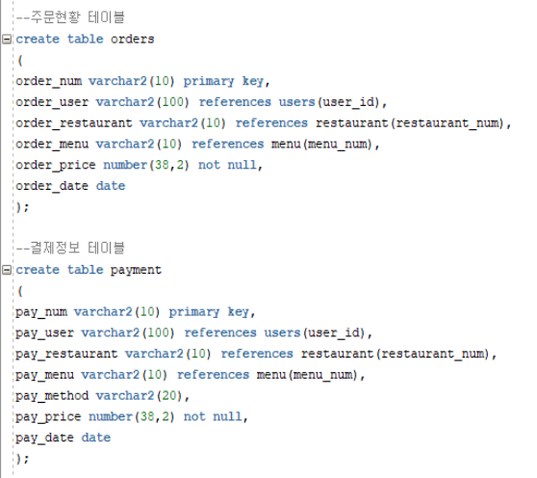
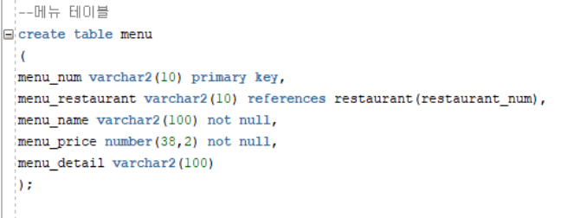

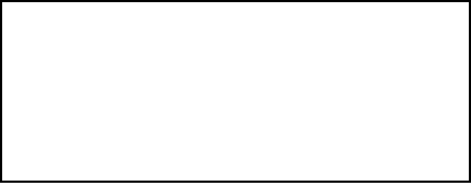
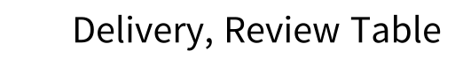
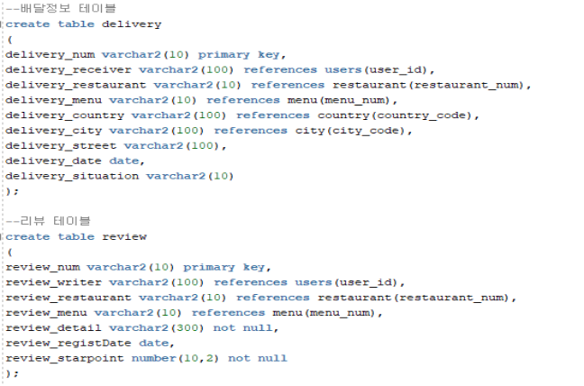

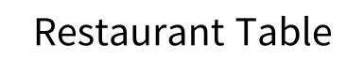
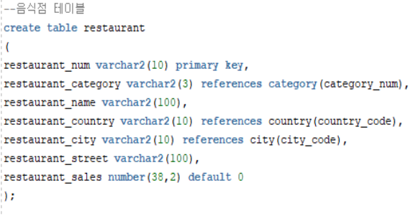
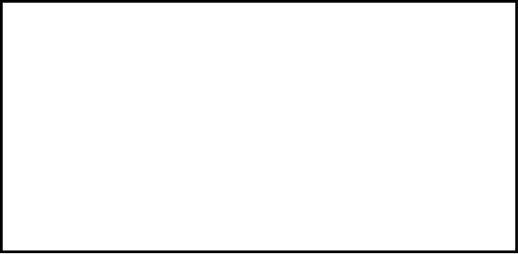

Slide 27

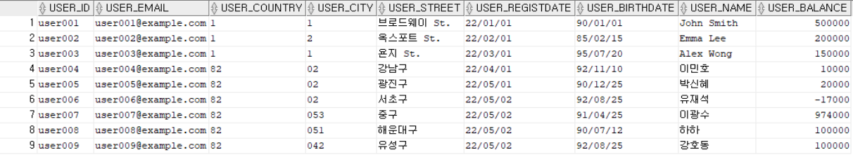
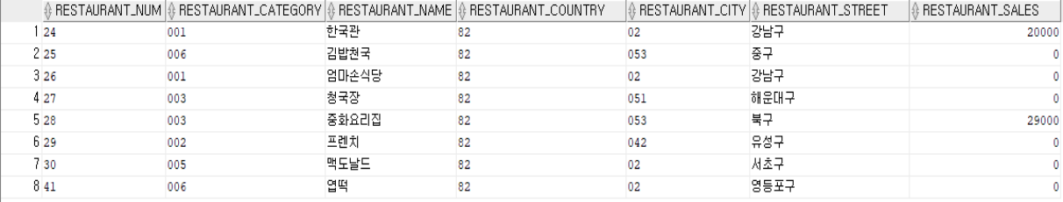


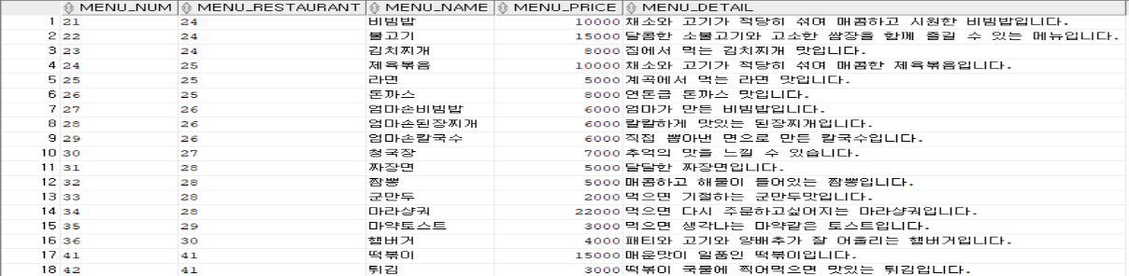

Slide 28

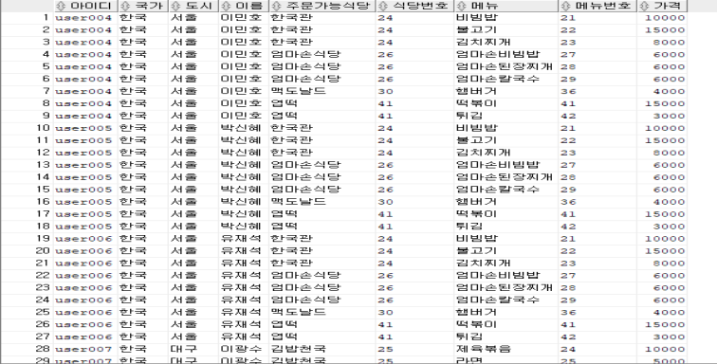
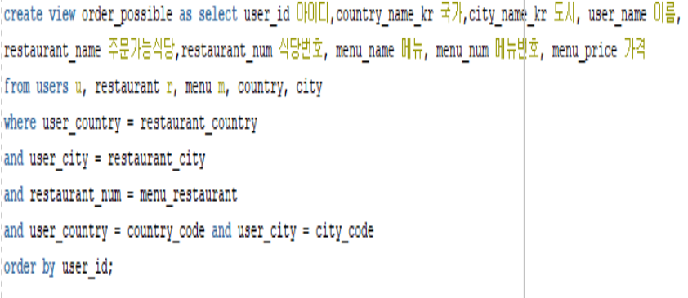


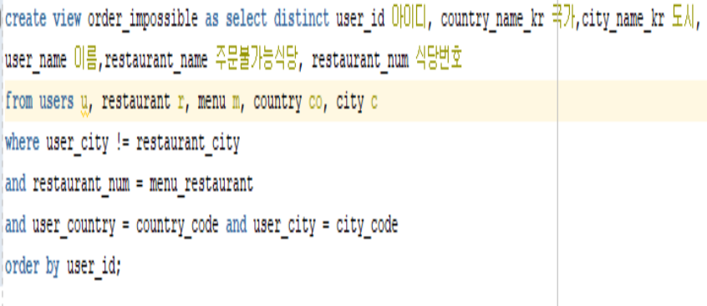

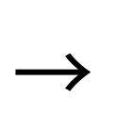


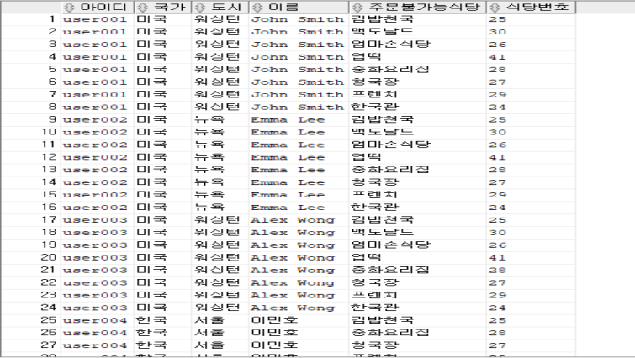

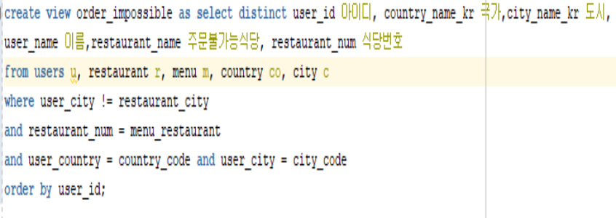




Slide 29



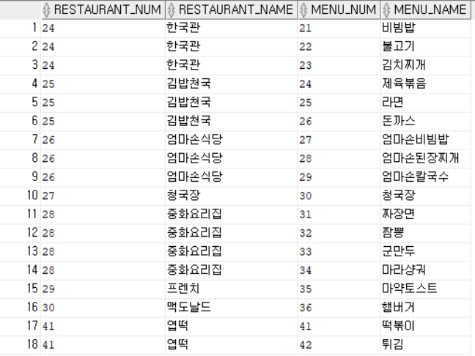
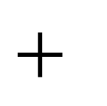
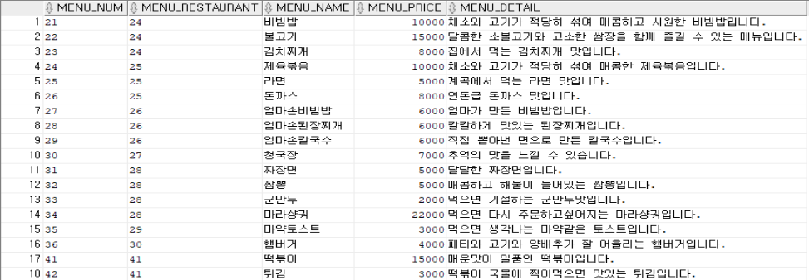



Slide 30


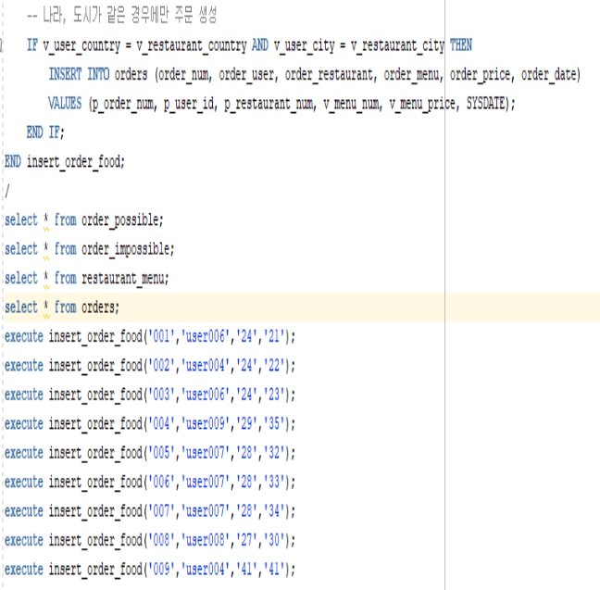

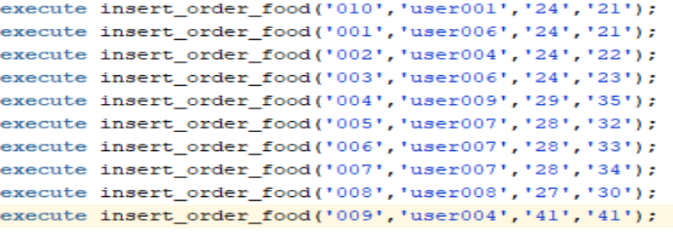

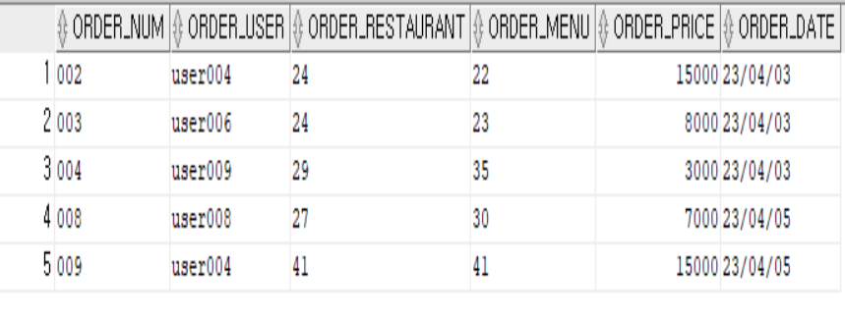


Slide 31

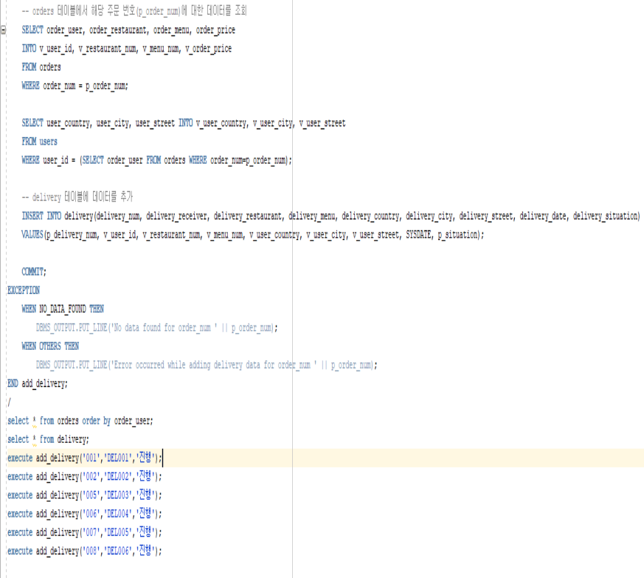
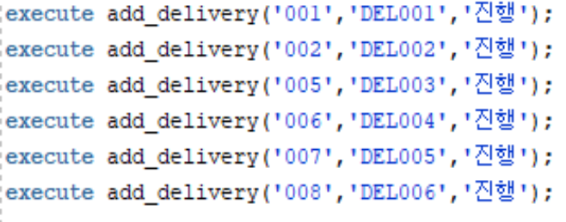
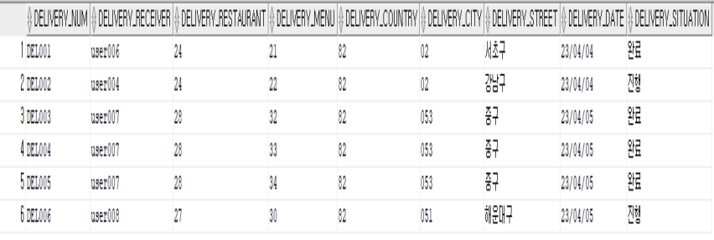
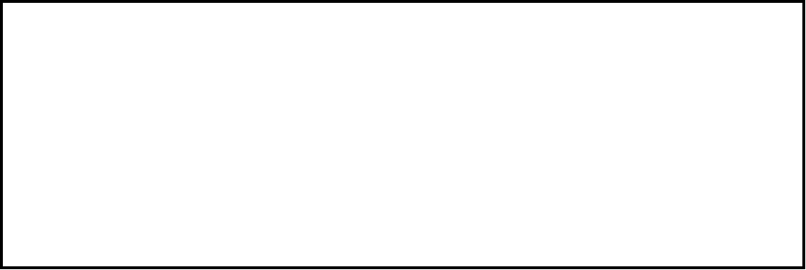


Slide 32

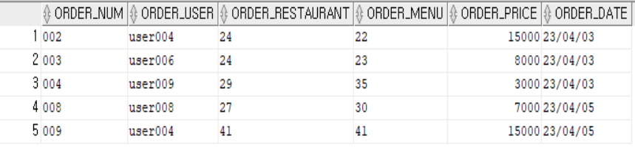










Slide 33








Slide 34










Slide 35









Slide 36


Slide 37









Slide 38





Slide 39








Slide 40



Slide 41







Slide 42














Slide 43



Slide 44




Slide 45




Slide 46


















Slide 47




















Slide 48


Slide 49

1/25
04. 프로젝트 수행 결과
- SHOPPING -

Slide 50

2/25
04. 프로젝트 수행 결과
- SHOPPING -
고객 주문!
주문하면 주문된 재고의 변화는?
판매 상품
주문하면 소유한 돈의 변화는?
제품의 재고가 부족하면?
제 품
가 격
사 업 자
대 분 류
데이터 입력을 좀더 간편하게 할 수 있을까?
고객이 돈이 부족하면?
소 분 류

Slide 51

3/25
04. 프로젝트 수행 결과
SHOPPING
- SEQUENCE 생성

Slide 52

4/25
04. 프로젝트 수행 결과
SHOPPING
- TABLE 생성

Slide 53

5/25
04. 프로젝트 수행 결과
SHOPPING
- TABLE 생성

Slide 54

6/25
04. 프로젝트 수행 결과
SHOPPING
- TABLE 생성

Slide 55

7/25
04. 프로젝트 수행 결과
SHOPPING
- TABLE 생성

Slide 56

8/25
04. 프로젝트 수행 결과
SHOPPING
- 기초 사용자 등록

Slide 57



9/25
04. 프로젝트 수행 결과
SHOPPING
- PROCEDURE 생성

Slide 58


10/25
04. 프로젝트 수행 결과
SHOPPING
- PROCEDURE 생성

Slide 59



11/25
04. 프로젝트 수행 결과
SHOPPING
- PROCEDURE 생성

Slide 60



12/25
04. 프로젝트 수행 결과
SHOPPING
- PROCEDURE 생성

Slide 61




13/25
04. 프로젝트 수행 결과
SHOPPING
- PROCEDURE 생성

Slide 62



14/25
04. 프로젝트 수행 결과
SHOPPING
- PROCEDURE 생성

Slide 63
15/25

Slide 64



16/25
04. 프로젝트 수행 결과
SHOPPING
- PROCEDURE 생성

Slide 65



17/25
04. 프로젝트 수행 결과
SHOPPING
- TRIGGER 생성

Slide 66



18/25
04. 프로젝트 수행 결과
SHOPPING
- TRIGGER 생성

Slide 67


19/25
04. 프로젝트 수행 결과
SHOPPING
- PROCEDURE 생성

Slide 68


20/25
04. 프로젝트 수행 결과
SHOPPING
- VIEW 생성

Slide 69


21/25
04. 프로젝트 수행 결과
SHOPPING
- VIEW 생성

Slide 70

22/25
04. 프로젝트 수행 결과
SHOPPING
- VIEW 조회

Slide 71

23/25
04. 프로젝트 수행 결과
SHOPPING
- VIEW 조회

Slide 72

24/25
04. 프로젝트 수행 결과
SHOPPING
- VIEW 조회

Slide 73






05. 자체 평가 의견
25/25
테이블 정규화
주문 취소 기능
복잡한 수식 단순화와 분리
여러 품목 주문 문제 해결

Slide 75



